Slide 1


Group-17
電子郵件開信預測
學號：AT082121 姓名：蘇冠安
AT082058 林敬桓
AT082119 謝坤霖

Slide 2
Outline
01
02
我們想解決的問題
資料長相如何
Problem
EDA
03
04
針對收件者分別訓練模型
直接針對全體資料訓練模型
RNN、Bert
Machine Learning

Slide 3

01
我們想解決的問題

Slide 4
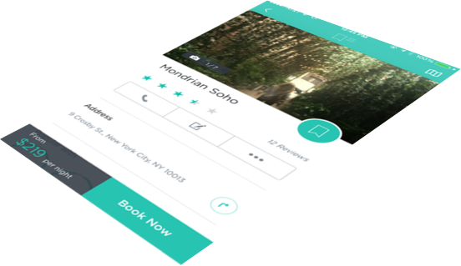
問題商業價值
新客戶因為寄信後因開信率太低，在幾個月後發現投資報酬率不足，導致客戶流失
01
此服務能提供客戶其目標客群之開信行為，大幅度縮減成本，與其發展長久商業關係。
02
03
對於競爭隊手的價格戰有很強的防禦能力，因為這是技術本質的進步而非壓縮成本。
當公司核心技術架構在AI領域上時，對於投資方來說更具有吸引力。
04

Slide 5
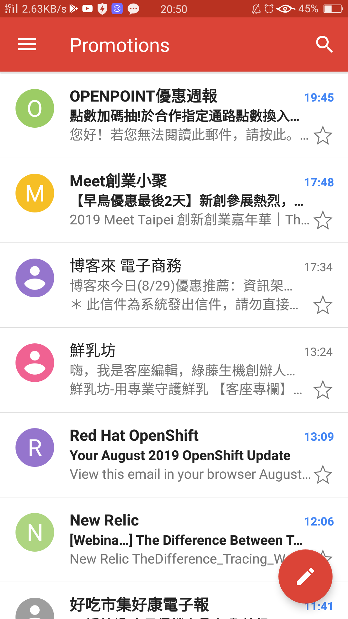
問題背景與定義
平均行銷信開信率約 15%
計費方式：按照寄送封數計費
其中約85%的信，可能未符合目標
客群之興趣，甚至引發客戶反感
分類問題：預測收件人開信與否

Slide 6




目標與延伸
利用預測開信以過濾目標客群
降低目標客群反感或退訂等負面行為
此技術可應用至簡訊、Line廣告
等其他行銷通路上。

Slide 7
我們有哪些資料？
03
01
資料時間
資料筆數
2018/1/1 ~ 2019/3/31
1億7千萬筆
(每筆資料代表一封寄出的信)
02
資料格式
04
資料欄位
CSV File
寄件人名稱
寄件人Email
收信人
信件主旨
信件內容
寄信時間
是否開信

Slide 8
02
資料長相如何(EDA)？

Slide 9
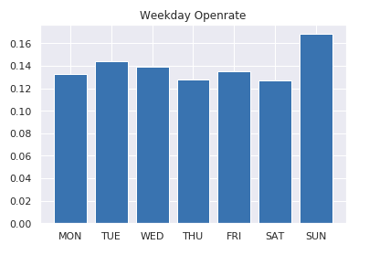
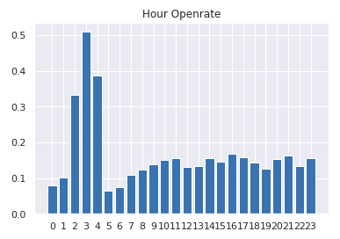
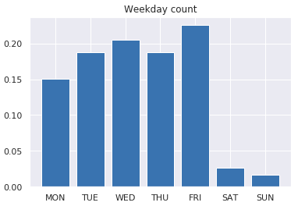
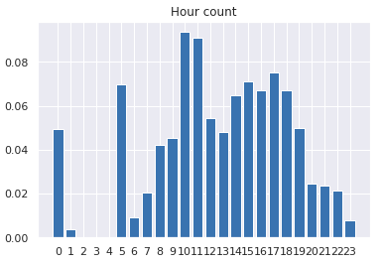
Numerical Feature

Slide 10
Cut word
原始信件主旨
『台灣原生 山芙蓉 修護保濕霜』立即體驗用品申請
清除信件符號
台灣原生 山芙蓉 修護保濕霜立即體驗用品申請
Jieba切字
['台灣', '原生', '山', '芙蓉', '修護', '保濕霜', '立即', '體驗', '用品', '申請']

Slide 11
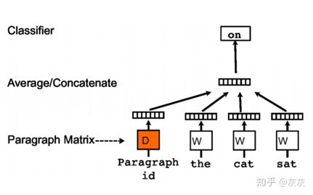
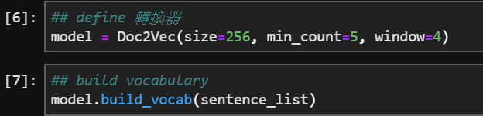
c
變成256維向量格式
array([-0.01375487, -0.03106267, -0.0139956 , -0.00157345, -0.03141049, -0.00695845, -0.00403368, 0.05626339, 0.0271602 , -0.025943 , -0.03308766, -0.00260348, -0.00198258, 0.04582683, 0.01950553, 0.0323155…..])
2
將結巴切完的信件主旨丟進Doc2Vec
LabeledSentence(['台灣', '原生', '山', '芙蓉', '修護', '保濕霜', '立即', '體驗', '用品', '申請'], ['2'])
1
Doc2Vec

Slide 12
Most Similar
將[‘台灣’, ‘原生’, ‘山’, ‘芙蓉’, ‘修護’, ‘保濕霜’, ‘立即’, '體驗', '用品', '申請']這封信，轉為256維的向量空間後，尋找最靠近的四封信
相似度：69.0%
台灣精華食品 情滿中秋~送禮、送餅，不如送健康。台灣精華食品為您提供中秋佳節最健康的伴手禮
1
相似度：67.6%
獨角獸男仕保養 Mr. U 傳送了一則訊息 提醒您，購物車中的優惠將於３日內過期，敬請把握
2
相似度：65.9%
衛采購物 衛采購物周年慶 Chocola BB、優補利-富R通通69折起，只到12/4，膠原蛋白要補充更要守住，大家一起美麗迎歲末
3
相似度：65.3%
法蘭西娜 無負擔保養品 name 您好，得獎保養品 任選79折
4

Slide 13
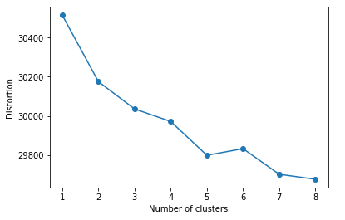
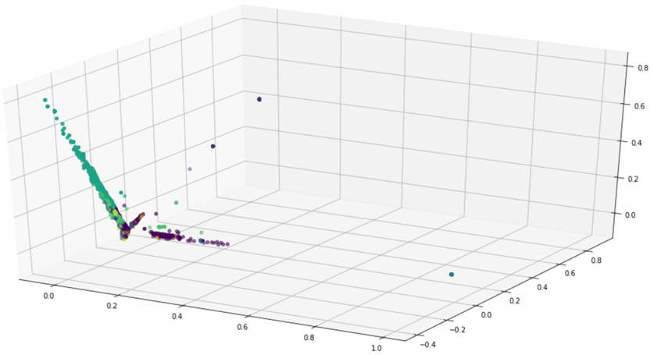
文本特徵萃取相關研究
轉折判斷法
K = 8
將信件做TF-IDF分析
以k-means分群
取得字的頻率等係數
PCA降維處理並在三維空間繪圖

Slide 14
文獻探討
1. Learning to Predict Subject-Line Opens for Large-Scale Email Marketing
特點：using features extracted from subject line to predict open rate
使用特徵： Key Word open rate
使用模型： Random Forest
2. Predictive Analysis on Tracking Emails for Targeted Marketing
特點：the first research work that builds an email recipient profile
使用特徵：Domain、IP address
使用模型：Decision Tree、Support Vector Machines

Slide 15
03
方案一、以人為單位
針對收件者分別訓練模型

Slide 16
為何嘗試RNN & BERT
猜想收信行為會隨時間改變
流行趨勢
個人興趣
臭宅工程師
OL
陽光型男
新手媽媽
40
28
23
30
3C、電玩
美妝流行、瘦身、服飾
健身、運動、社交活動
嬰兒用品、旅遊資訊

Slide 17
目標：
針對每個用戶分別訓練RNN模型
取出任一收過超過N封信的用戶
選擇條件
&
輸入特徵
信件文本特徵：
加入doc2vec(256維)
加入tokenized(詞頻前一萬個字)
訓練方法：
使用1-5封信預測第6封信
使用前2-6封信預測第7封信…

Slide 18
RNN模型結果
Fine tune
針對資料量少且不平均的狀況調整類別於訓練時之權重以利訓練
使用cyclical learning rate避免模型陷於local minimum以得到更好的收歛效果
不同人預測結果差異大，收信超過100封人數只佔全體人數1%
 | threshold 0.5 |  | threshold 0.4 |  | threshold 0.3
 | recall | acc | recall | acc | recall | acc
LSTM | 0 | 0.82 | 0.6 | 0.68 | 0.8 | 0.23

Slide 19

BERT模型結果
Fine tune
1. 準備資料
Guid
text_a
text_b
label
2. 修改 run_classifier.py 中的 processor
3. 執行run_classifier.py 並設定參數
結果：acc約為64%
問題原因：推測對一名收件者而言400封信仍然不足以做準確預測(資料量不足)

Slide 20
04
方案二、對整體訓練
直接針對全體資料訓練模型

Slide 21
選擇條件：
移除收信資料少於5封的收件者
移除沒有開過信的使用者
選擇條件
輸入特徵
輸入特徵(經資料預處理)：
信件寄出時為星期幾
信件寄出時間(轉為周期)
信件主旨分群
收件者過往開信總數
寄信者郵件Domain占比
收件人收信總數

Slide 22
ML模型結果
在商業面上，其中一種模型可達到recall 99.6%，因此可使整體寄信成本下降4%~5%。
 | Random Forest | LightGBM | Naïve Bayes
訓練速度(s) | 398.93 | 37.22 | 5.27
ACC | 0.636 | 0.376 | 0.382
Recall | 0.905 | 0.996 | 0.939
(Threshold = 0.1 )

Slide 23

結論與未來展望
降低退訂
1
降低被標為SPAM
2
降低企業負面形象
3
開信預測
寄信成本降低
1
設備負載降低
2
提升行銷ROI
3

Slide 24
Group-17
Q&A

Slide 25
 | Random Forest |  |  | LightGBM |  |  | Naive Bayes
TH | 0.1 | 0.5 | 0.8 | 0.1 | 0.5 | 0.8 | 0.1 | 0.5 | 0.8
ACC | 0.636 | 0.8047 | 0.789 | 0.3764 | 0.6788 | 0.8121 | 0.382 | 0.723 | 0.716
Recall | 0.9055 | 0.6406 | 0.35515 | 0.9967 | 0.8937 | 0.6018 | 0.939 | 0.161 | 0.102
F1 | 0.5923 | 0.5958 | 0.4958 | 0.4828 | 0.6191 | 0.6517 | 0.46 | 0.246 | 0.168

Slide 26
 | threshold 0.5 |  | threshold 0.4 |  | threshold 0.3
k | recall | acc | recall | acc | recall | acc
1 | 0.2 | 0.78 | 0.6 | 0.33 | 1 | 0.07
5 | 0 | 0.82 | 0.6 | 0.68 | 0.8 | 0.23
10 | 0.4 | 0.79 | 0.6 | 0.61 | 0.8 | 0.33
15 | 0.2 | 0.82 | 0.6 | 0.63 | 1 | 0.31
20 | 0.4 | 0.8 | 0.6 | 0.55 | 1 | 0.36
25 | 0.4 | 0.78 | 0.6 | 0.57 | 0.8 | 0.29
30 | 0.4 | 0.83 | 0.4 | 0.73 | 0.8 | 0.54
40 | 0.5 | 0.71 | 0.75 | 0.56 | 1 | 0.25
data 量 | recall | acc | recall | acc | recall | acc | test all N
400-5 | 0.48 | 0.47 | 0.48 | 0.47 | 0.48 | 0.47 | N
400-4 | 1 | 0.64 | 0 | 0.64 | 0 | 0.71 | N
400-3 | 0.4 | 0.79 | 0.2 | 0.77 | 0 | 0.77 | N
400-2 | 0.55 | 0.82 | 0.55 | 0.84 | 0.55 | 0.84 | N
400-1 | 0 | 1 | 0 | 1 | 0 | 1 | Y
300-5 | 0 | 1 | 0 | 1 | 0 | 1 | Y
300-4 | 0 | 0.97 | 0 | 0.97 | 0 | 0.97 | N
300-3 | 0 | 0.94 | 0 | 0.94 | 0 | 0.94 | N
300-2 | 0 | 1 | 0 | 1 | 0 | 1 | Y
300-1 | 0 | 1 | 0 | 1 | 0 | 1 | Y
200-5 | 0 | 1 | 0 | 1 | 0 | 1 | Y
200-4 | 0.5 | 0.91 | 0 | 0.91 | 0 | 0.91 | N
200-3 | 0 | 1 | 0 | 1 | 0 | 1 | Y
200-2 | 0.42 | 0.55 | 0.14 | 0.51 | 0.14 | 0.51 | N
200-1 | 0 | 0.86 | 0 | 0.86 | 0 | 0.86 | Y
100-5 | 0 | 0.6 | 0 | 0.5 | 0 | 0.5 | N
100-4 | 0.2 | 0.28 | 0.2 | 0.28 | 0.2 | 0.28 | N
100-3 | X | X | X | X | X | X | no test
100-2 | 0.5 | 0.44 | 0.5 | 0.44 | 0.5 | 0.44 | N
100-1 | 0 | 1 | 0 | 1 | 0 | 1 | Y

